Slide 1
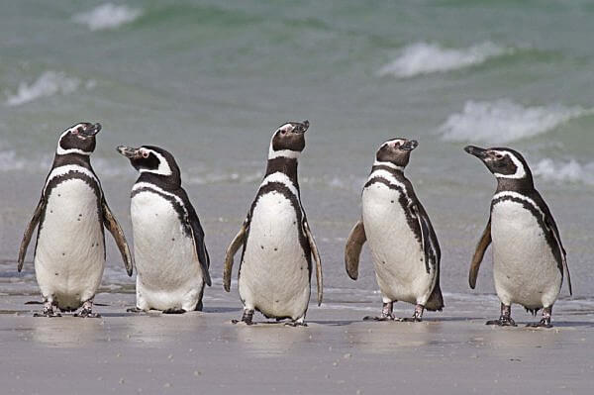
Μέτρησε τους πιγκουίνους. Πόσοι είναι;
Οι πιγκουίνοι είναι 5!
Με πόσους τρόπους μπορούμε να τους βάλουμε σε 2 ομάδες;
Πάμε να δοκιμάσουμε!

Slide 2


Slide 8
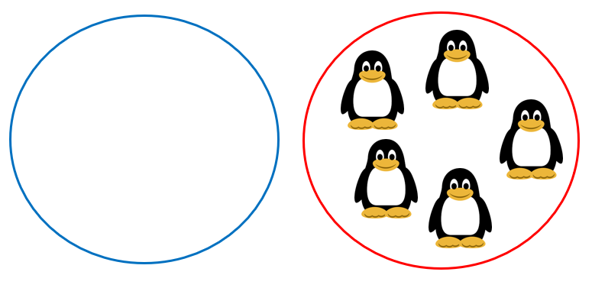
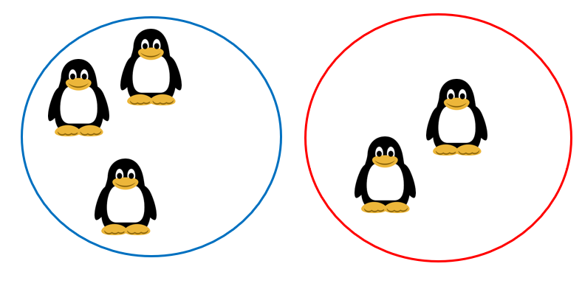
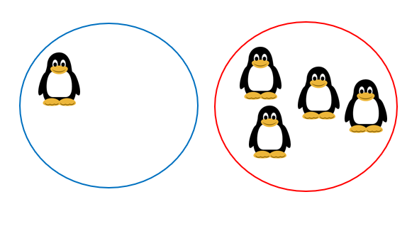
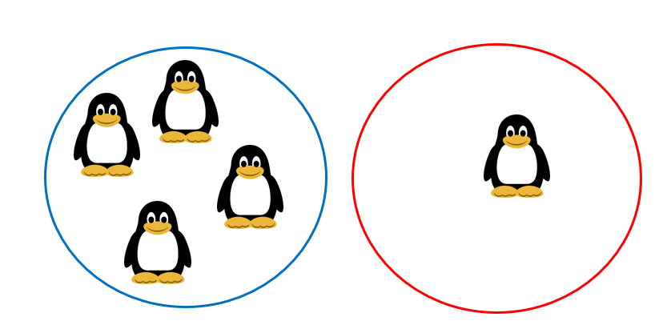
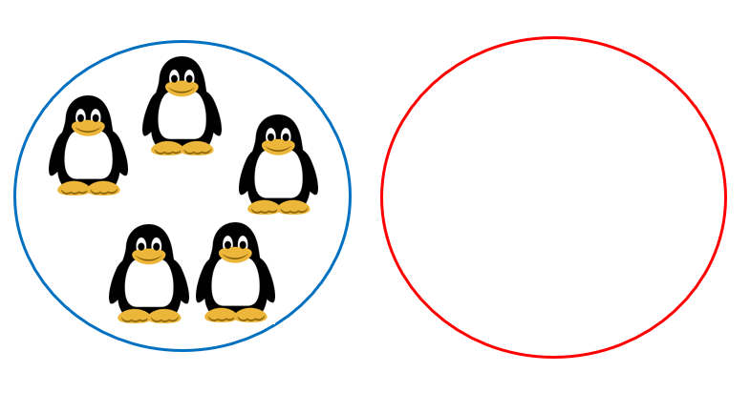
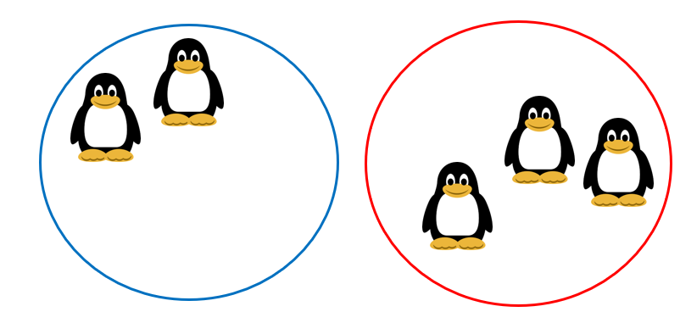
Βρήκες όλες τις λύσεις;
Λύση 1:
Λύση 4:
Λύση 2:
Λύση 5:
Λύση 6:
Λύση 3:

